Slide 1



第62课时
查分程序(数组)

Slide 2
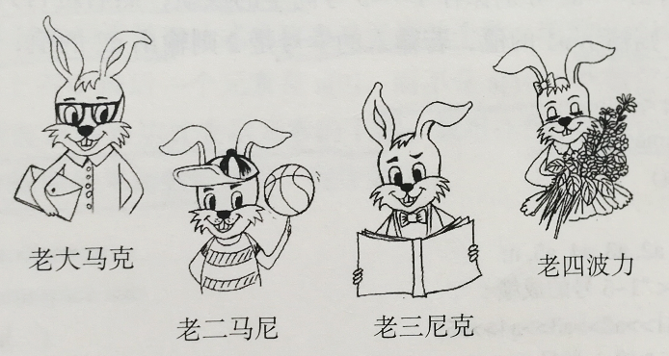
数 组
尼克有一个幸福的大家庭。老大的名字是马克，老二的名字是马尼，
老三是尼克，老四的名字是波力。
它们的名字就是一组具有内在联系、相同属性的数据。

Slide 3

查分程序——数组
尼克、格莱尔等5位同学进行了一次信息学测试，试编一程序，实现查分功能。先输入成绩，然后输入学号输出相应的成绩。

Slide 4
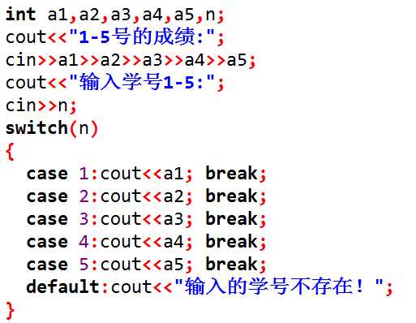

用a1--a5分别保存1--5号同学的成绩，
然后进行判断。如果输入的学号是1，
则输出a1的值，依次类推。。。

Slide 5
数组：一组数据的集合
那如果全班有45位同学呢？
有没有简便的方法？
类型名 数组名[常量表达式]
int a[10];
相当于一次定义了一批变量，
而且它们还具有某种联系。
a[0] | a[1] | a[2] | a[3] | a[4] | a[5] | a[6] | a[7] | a[8] | a[9]

Slide 6
数组
数组名：遵循标识符的命名规则；
数组的类型：每个元素的数据类型；
数组的长度：元素的个数，方括号中的值；
下标从0开始，最后一个元素是a[9]；
使用下标访问数组元素；
数组往往和循环结合起来使用；
int a[10];
a[0] | a[1] | a[2] | a[3] | a[4] | a[5] | a[6] | a[7] | a[8] | a[9]

Slide 7
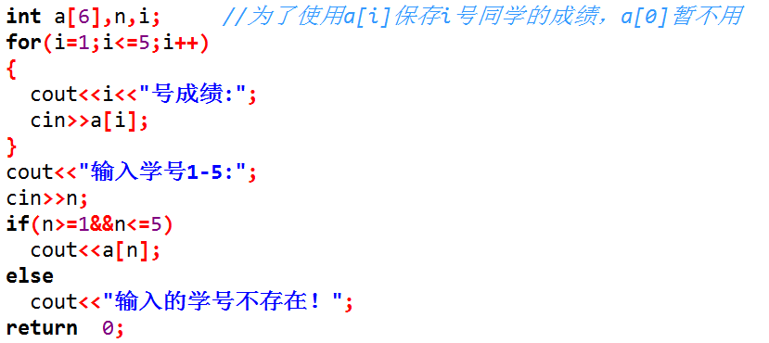
a[0] | a[1] | a[2] | a[3] | a[4] | a[5]

Slide 8

课后作业
1、选择题
数组a有5个下标变量，各个元素的值如表所示，则a[0]++的值是（ ）。
99
100
97
92
a[0] | a[1] | a[2] | a[3] | a[4]
99 | 85 | 97 | 92 | 100

Slide 9
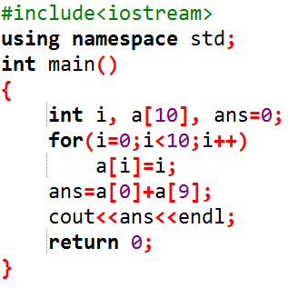

课后作业
2、阅读程序写结果。
a[0] | a[1] | a[2] | a[3] | a[4] | a[5] | a[6] | a[7] | a[8] | a[9]
i ans
----------------------
输出:____________

Slide 10
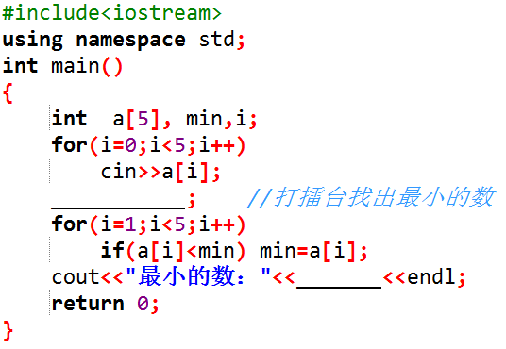

课后作业
3、完善程序。
输入5个整数，输出最小的数。

Slide 11


下课啦！

